Slide 1
Mãe Gestante - 'APP'
Descrição das páginas do protótipo do 'APP' Mãe Gestante.

Slide 2
Mãe Gestante
O objetivo é disponibilizar serviços a gestantes de baixa renda, com acompanhamento e outros cuidados específicos.
Não se trata de uma sistema de venda de consultas.
Foco nas gestantes de baixa renda e nos profissionais de áreas vinculadas à obstetrícia.

Slide 3
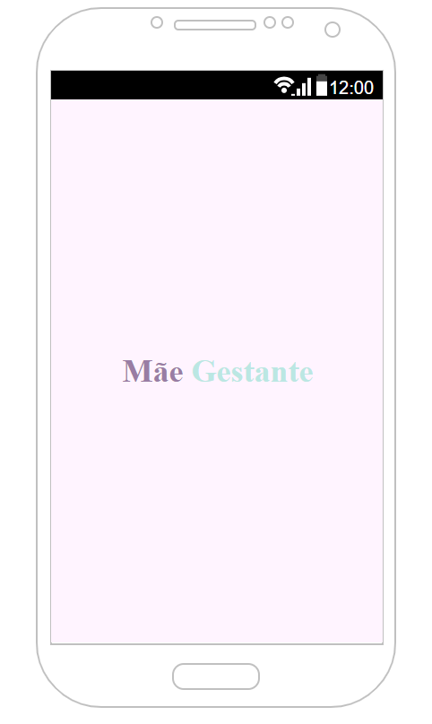
Splash
Tela que sempre é carregada assim que o ‘APP’ é aberto.
É nesse momento, que configurações como usuário logado, são verificados e é decidido se abre a tela de ‘Login’ ou a de ‘'Home'’.
Não necessita buscar informações via 'API' no banco do sistema, somente nos dados de configuração

Slide 4
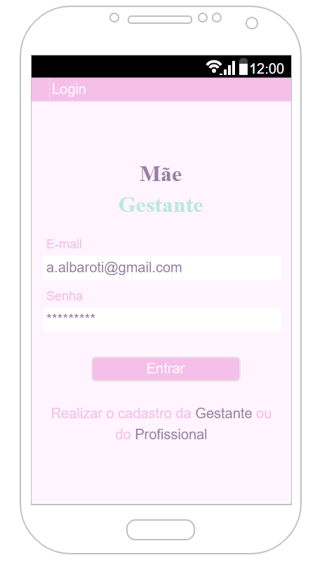
Login
Onde o login no sistema é realizado.
Após a validação do login, um ‘token’ para o usuário é registrado nas configurações do 'APP', para futuros acessos

Slide 5
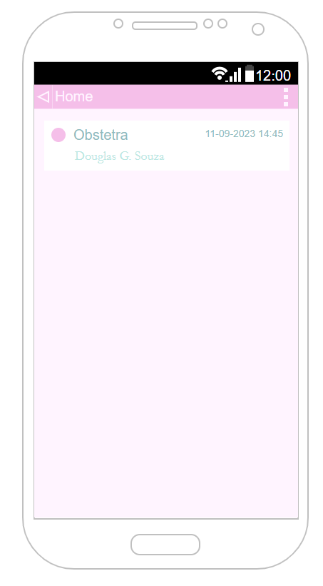
Home
Essa tela carrega informações do 'APP' e contém a navegação básica.
Nessa é apresentado todos os tipos de agendamentos realizados pela gestante.
Carrega os agendamentos através de requisição via 'API' no banco do sistema.

Slide 6
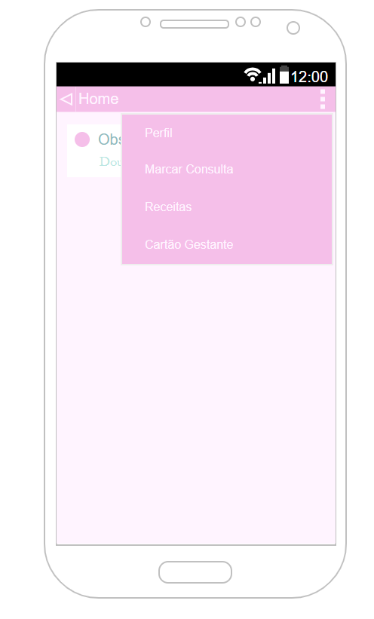
Home – Menu
Essa tela carrega informações do 'APP' e contém a navegação básica.
Nessa visão da 'Home', é apresentado o menu aberto como os links para as outras páginas do 'APP'

Slide 7
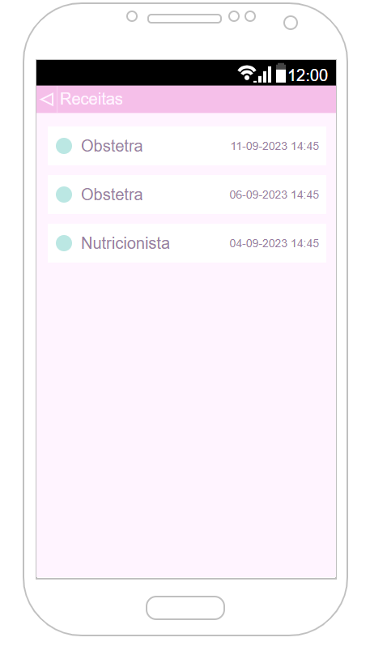
Receitas
Lista as receitas existentes.
Carrega todas as receitas existentes para a gestante no sistema.
Carrega as informações através de requisição no sistema e via 'API'

Slide 8
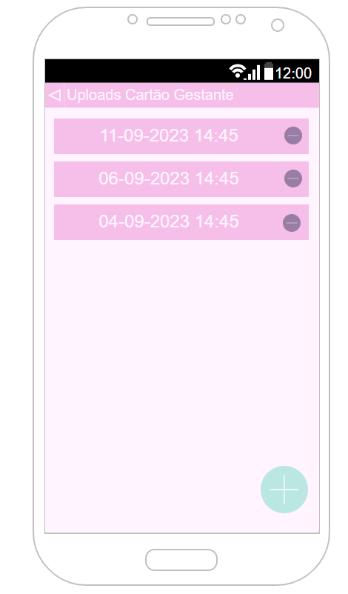
Cartão Gestante
Lista os ‘uploads’ de arquivos de cartão gestante realizados.
Mostra todos os ‘uploads’ existentes de cartão gestantes no sistema para a gestante, permite baixá-lo ou redireciona para a realização de novo ‘upload’.
Carrega as informações através de consulta via 'API' no sistema.

Slide 9
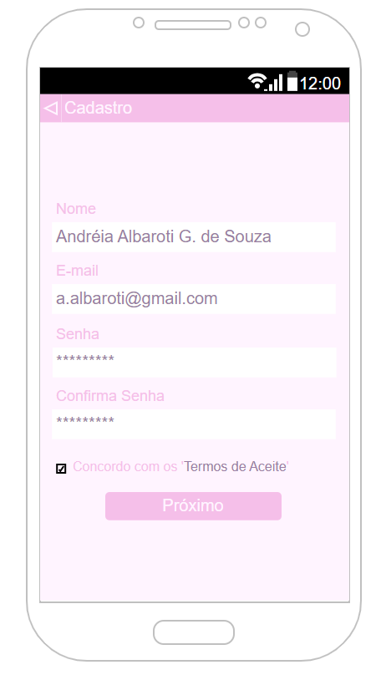
Cadastro Gestante
Para a realização do cadastro da gestante no sistema.
Colhe os dados básicos para o cadastramento da gestante e os registra no sistema, depois segue para o próximo passo que é a definição do seu plano.
Registrar os dados da gestante via 'API' no sistema.

Slide 10
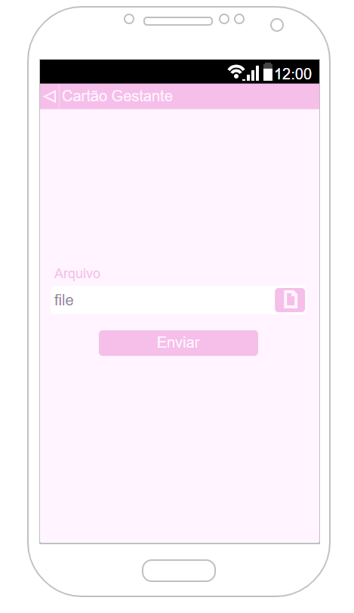
Upload Cartão Gestante
Permite a realização de ‘upload’ de cartão gestante.
Apresenta campos apropriados para a realização de um ‘upload’ para cartão gestante.
O arquivo de enviado para o sistema via 'API', afim de ser guardado e vinculado à gestante

Slide 11
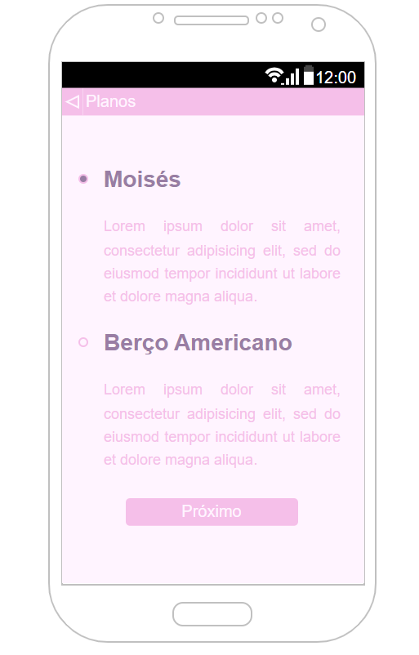
Planos
Apresenta todos os planos existentes no sistema no momento.
Após a gestante escolher um plano registra-o no sistema e segue, para a definição do pagamento, que no momento só aceita Cartão de Crédito.

Slide 12
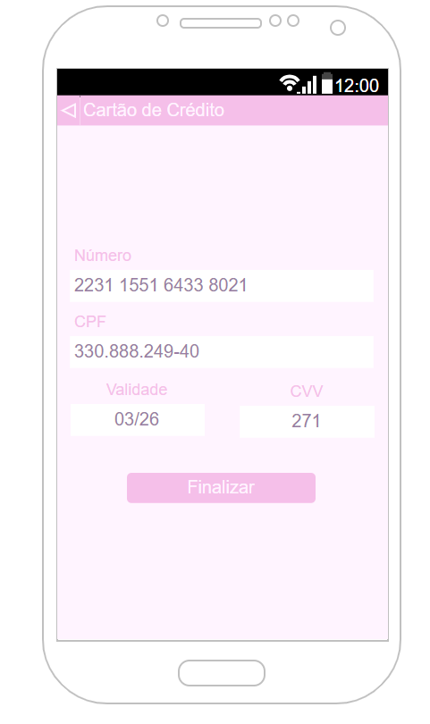
Cartão
Colhe as informações do cartão de crédito, responsável pelo pagamento do plano, mês a mês.
Após, colher os dados do cartão e suas validados, registra-o no sistema. Assim, o processo de cadastro no sistema está fechado e o usuário é direcionado para realizar o login.
Os dados do cartão não devem ficar armazenados nas configurações do 'APP', antes devem ser enviados para o sistema via 'API'.

Slide 13
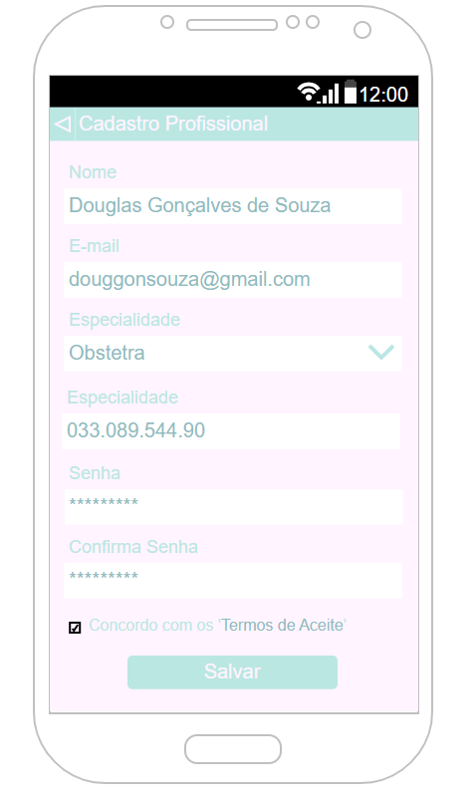
Cadastro Profissional
Para a realização do cadastro da profissional no sistema.
Colhe os dados para o cadastramento do profissional e os registra no sistema e que alimentará a tela de Cadastro de Consulta.
Envia os dados para o sistema via 'API'.

Slide 14
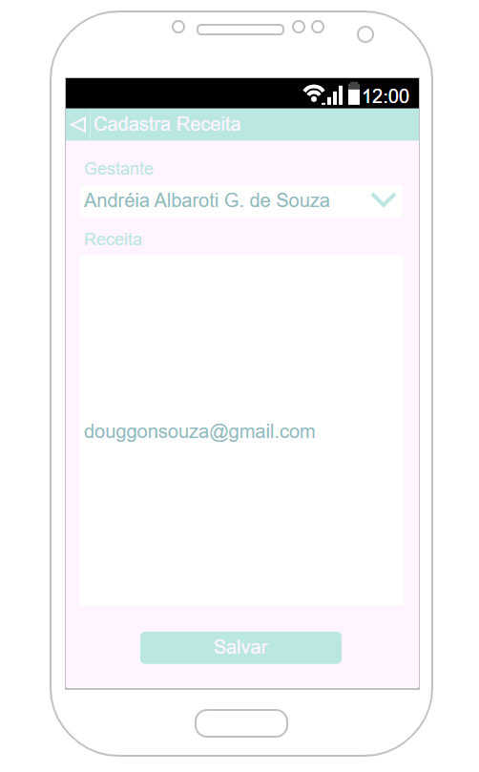
Cadastra Receitas
Cadastrar a receita no sistema.
O profissional deve cadastrar no sistema a mesma receita passada para a gestante.
A receita cadastrado deve ser enviada para o sistema via 'API'.

Slide 15
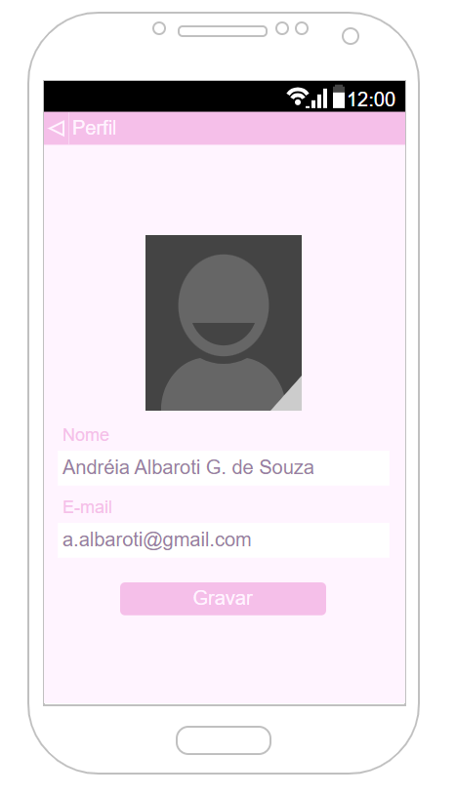
Perfil
Apresenta os dados do perfil do usuário.
Mostra todos os dados do usuário registrados no 'APP' e sistema, com a possibilidade de poder alterá-los, nos caso das informações menos sensíveis.
Os dados aqui apresentados, são aqueles que estão nas configurações do 'APP'.

Slide 16
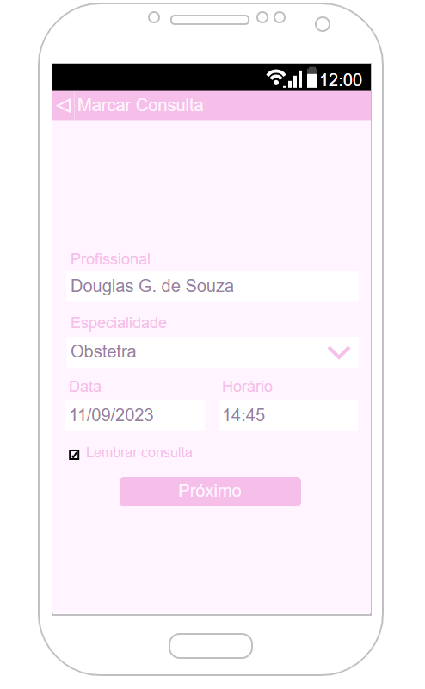
Marcar Consulta
Realiza o agendamento de uma consulta.
Faz o agendamento de uma consulta, com base nos dados de profissionais do sistema. Esse agendamento será mostrado na tela de 'Home' para o usuário.
A marcação da consulta é enviada para o sistema via 'API'.

Slide 17
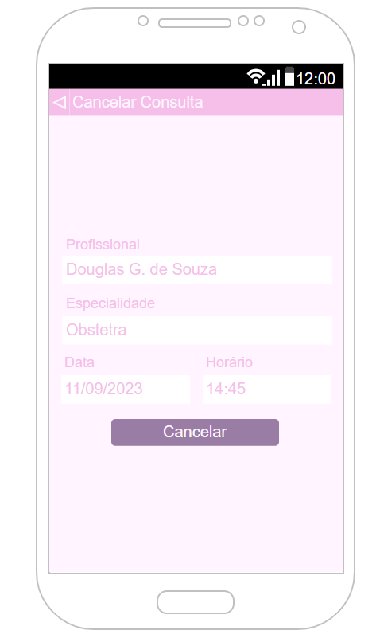
Cancelar Consulta
Faz o cancelamento de uma consulta.
Apresenta os dados de uma consulta com a finalidade de cancelamento.
A solicitação de cancelamento é enviada para o Sistema via 'API'.

Slide 18
Protótipo Navegável
Sistema ‘Web’ do projeto para o terceiro setor denominado ‘Mãe Gestante’. Com todas a páginas básicas do MVC, além das que recebem redirecionamento pelo ‘App’. Que, utiliza um banco de dados relacional. Esse banco deve alimentar uma ‘Api’ e as páginas do próprio sistema ‘Web’.

Slide 19
Caso de Uso do Sistema
https://viewer.diagrams.net/?tags=%7B%7D&highlight=0000ff&edit=_blank&layers=1&nav=1&title=Mae_Gestante-App.drawio#Uhttps%3A%2F%2Fraw.githubusercontent.com%2Fdouggonsouza%2Fmae_gestante%2Fmain%2FMae_Gestante-App.drawio

Slide 20
Obrigado!
Andréa Silva Almeida - (andrea.almeida@aluno.faculdadeimpacta.com.br).
Caroline A O Maciel Silva - (caroline.maciel@aluno.faculdadeimpacta.com.br).
Danilo Henrique Chakrian do Nascimento - (danilo.chakrian@aluno.faculdadeimpacta.com.br).
Douglas G. De Souza - (douglas.goncalves@aluno.faculdadeimpacta.com.br).
Felipe Matheus de Arruda SIlva - (felipe.matheus@aluno.faculdadeimpacta.com.br).
Taiza Martins de Sene Coruqieri - (taiza.sene@aluno.faculdadeimpacta.com.br).
Thiago Corrêa - (tiago.correa@aluno.faculdadeimpacta.com.br)

